Slide 1








[ 제 1 편 ]
소방서에서 하는 일

Slide 2



Contents
[제1편]
소방서에서 하는 일
1. 소방기관 소개 _ 4p
2. 화재진압, 인명구조, 응급처치 _ 6p
3. 119 신고방법과 신고처리 과정 _ 10p

Slide 3




영상자료
소방서에서 하는 일

Slide 4
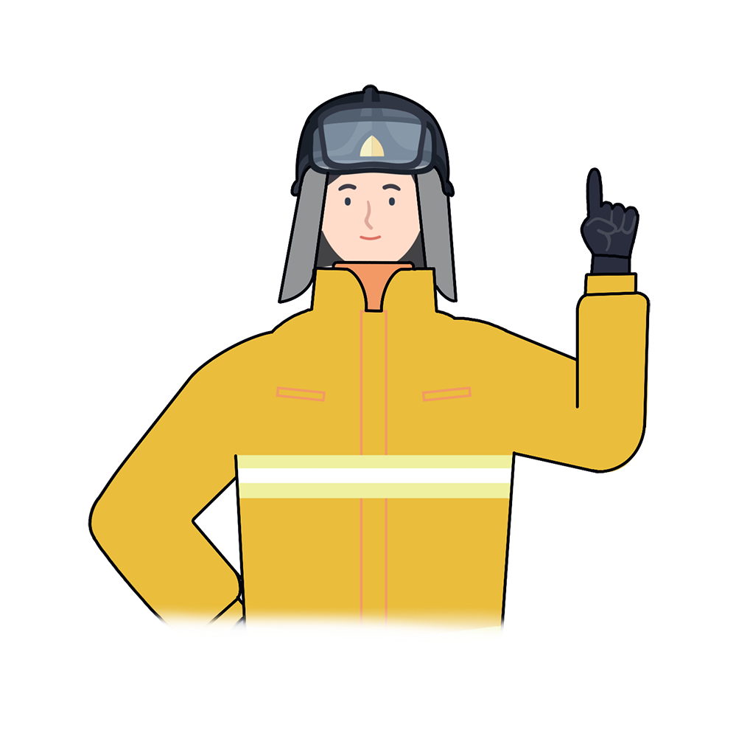
소방기관 소개
1
“
국가 안전의 핵심기관, 소방
엄격한 훈련과
고도의 전문기술을 연마한 안전전문가
화재 뿐만 아니라 우리의 일상에 일어나는 모든 사고에 대응
각종 재난으로부터 우리의 가족과 이웃을 지키는
안전의 동반자
“
4

Slide 5
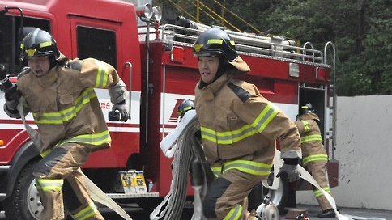
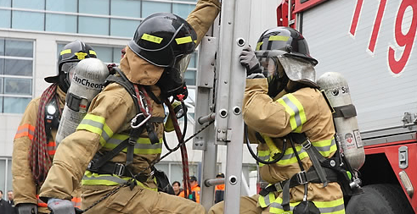
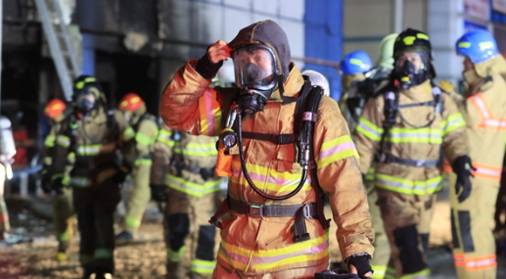
소방기관 소개
1
한시도 긴장을 늦추지 않고 신속한 대처로 초기대응에 최선을 다하고 있으며,
“국민과 국가의 안전을 지킨다”는 신념으로 활동
5

Slide 6
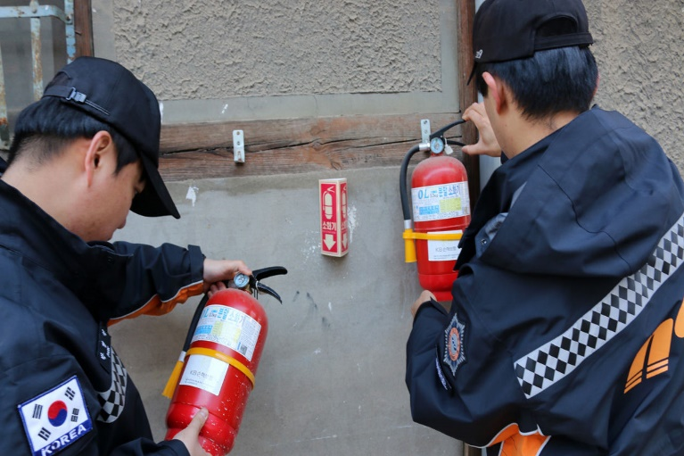
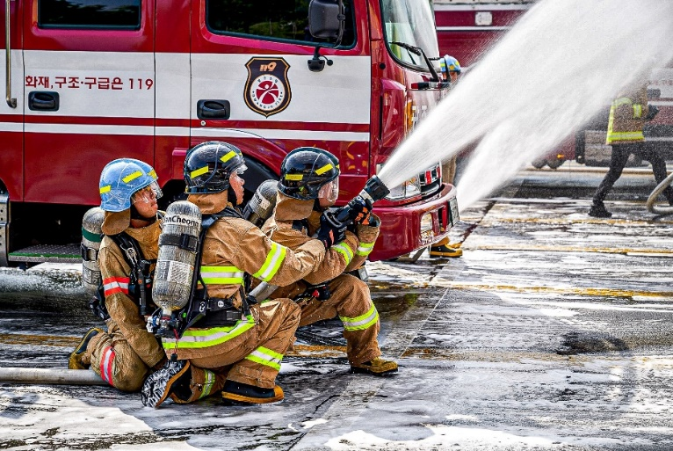
2
화재진압, 인명구조, 응급처치
화재 예방
화재 예방
- 화재 안전 교육 및 홍보
- 소방시설 조사 및 점검
- 화재 예방 캠페인 등
화재 진압
화재 진압
- 불로 인한 모든 재난에 대응
- 고도의 훈련된 인력과 최첨단 장비 사용
6

Slide 7
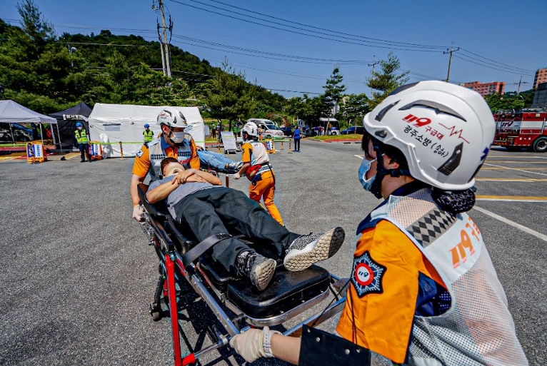
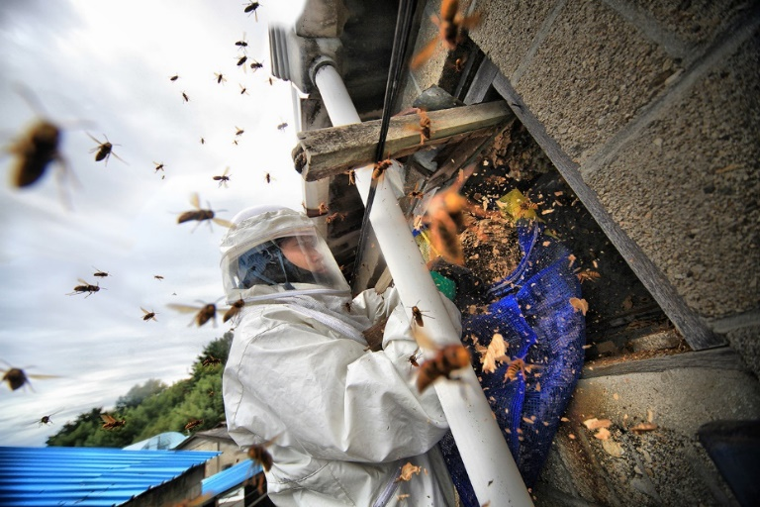
2
화재진압, 인명구조, 응급처치
구조 구급
구조
- 사고나 재난으로 위험에 처한 사람 구조
- 산악, 수난, 항공 구조
구급
- 아프거나 다친 사람에게 병원 전 응급처치
- 응급상황에 맞는 병원으로 이송
생활 안전
생활안전
- 소방시설 오작동.
- 유해동물(뱀, 말, 멧돼지 등) 처리
7

Slide 8
2
화재진압, 인명구조, 응급처치
장소별 화재발생 현황(2018)
화재 예방
화재 진압
(건수)
주거 | 비주거 | 자동차 철도차량 | 위험율 가스제조소동 | 선박 항공기등 | 임야 | 기타
12,002 | 16,011 | 5,067 | 37 | 116 | 2,256 | 6,847
8

Slide 9
2
화재진압, 인명구조, 응급처치
원인별 화재발생 현황(2018)
(건수)
화재 예방
화재 진압
전기적 | 기계적 | 가스누출 | 화학적 | 교통사고 | 부주의 | 기타실화 | 자연적 | 방화 | 방화심 | 미상
10,471 | 4,619 | 211 | 604 | 505 | 20,352 | 372 | 250 | 477 | 470 | 4,037
9

Slide 10
2
화재진압, 인명구조, 응급처치
연도별 119 구조활동 현황(2009-2018)
화재 예방
화재 진압
연도별 | 2009년 | 2010년 | 2011년 | 2012년 | 2013년 | 2014년 | 2015년 | 2016년 | 2017년 | 2018년
구조(건) | 257,766 | 281,743 | 316,776 | 427,735 | 400,089 | 451,050 | 479,786 | 609,211 | 655,485 | 663,526
출동(건) | 289,713 | 389,713 | 431,912 | 565,753 | 531,699 | 598,560 | 630,197 | 756,987 | 805,194 | 837,628
구조인원 | 90,349 | 92,391 | 100,660 | 98,533 | 110,133 | 115,038 | 120,390 | 134,428 | 115,595 | 104,335
10

Slide 11
2
화재진압, 인명구조, 응급처치
연도별 119 구조활동 현황(2009-2018)
화재 예방
화재 진압
연도별 | 2009년 | 2010년 | 2011년 | 2012년 | 2013년 | 2014년 | 2015년 | 2016년 | 2017년 | 2018년
출 동(건) | 1,998,314 | 2,045,097 | 2,034,299 | 2,156,548 | 2,183,470 | 2,389,211 | 2,535,412 | 2,677,749 | 2,788,101 | 2,924,713
이 송(건) | 1,387,396 | 1,428,275 | 1,405,263 | 1,494,085 | 1,504,176 | 1,631,724 | 1,707,007 | 1,748,116 | 1,777,188 | 1,842,874
이송환자 | 1,439,788 | 1,481,822 | 1,453,822 | 1,543,379 | 1,548,880 | 1,678,382 | 1,755,031 | 1,793,010 | 1,817,525 | 1,879,690
11

Slide 12
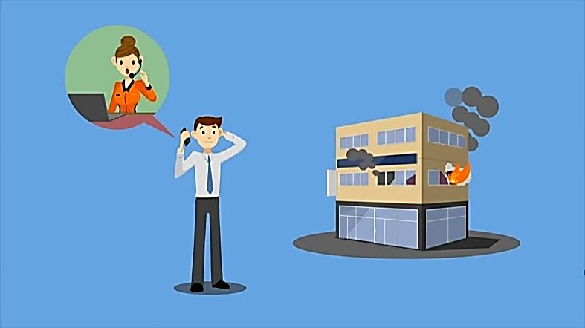
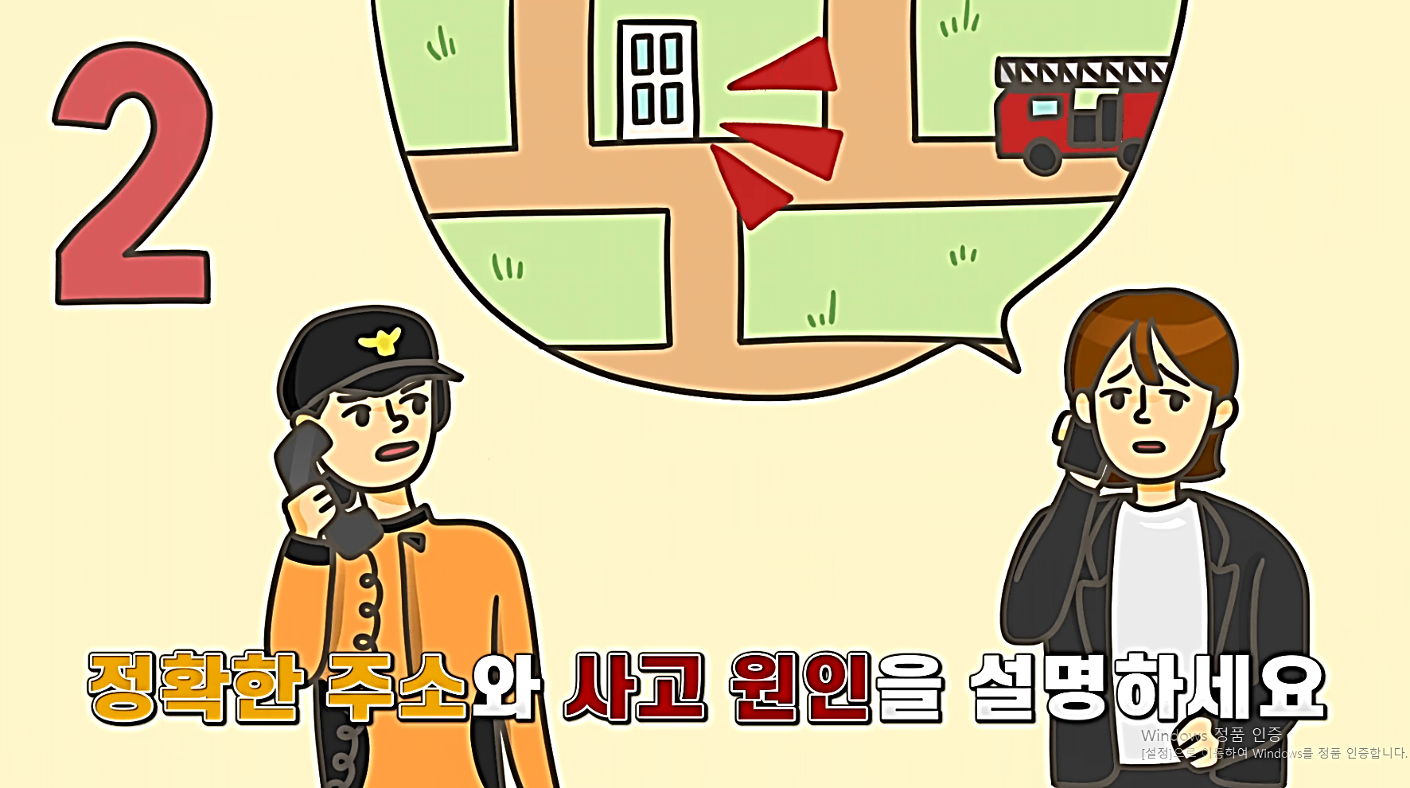
119 신고 방법과 신고처리 과정
3
올바른 119 신고 이렇게 하세요!
[119 전화 신고하는 순서]
소방관의 추가 질문에 답변하세요!
첫째, 119에 전화를 하면 화재인지 응급환자인지,
둘째, 유형을 먼저 말하고
셋째, 주소를 정확하게 말하고
넷째, 사고 원인을 설명합니다.
첫째, 신속한 소방대응은 정확한 정보제공에서
둘째, 119신고방법을 기억하고 연습 필요
12

Slide 13
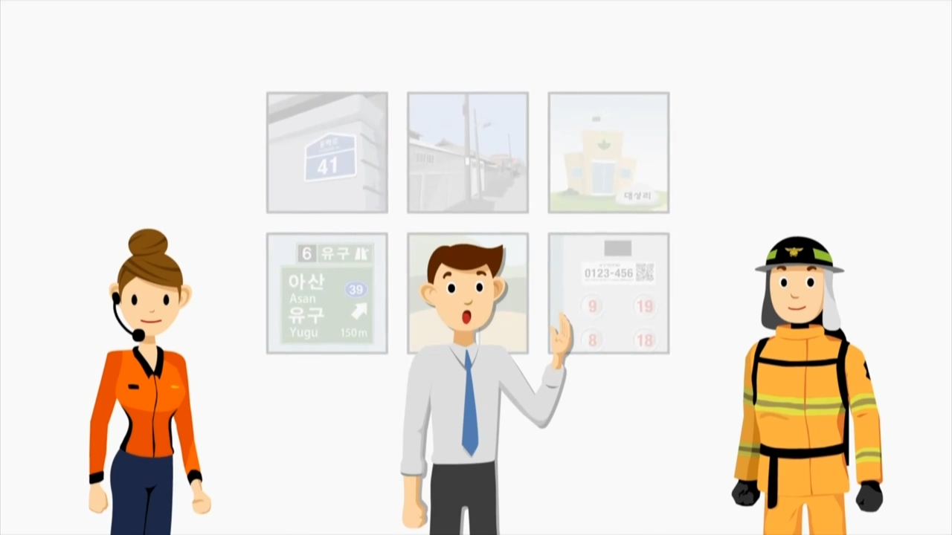
119 신고 방법과 신고처리 과정
3
“ 정확한 119신고, 출동이 빨라집니다! ”
평상시 119 신고방법 숙지!
정확한 주소,
사고 원인 설명
소방관의
추가질문에 답변
13

Slide 14
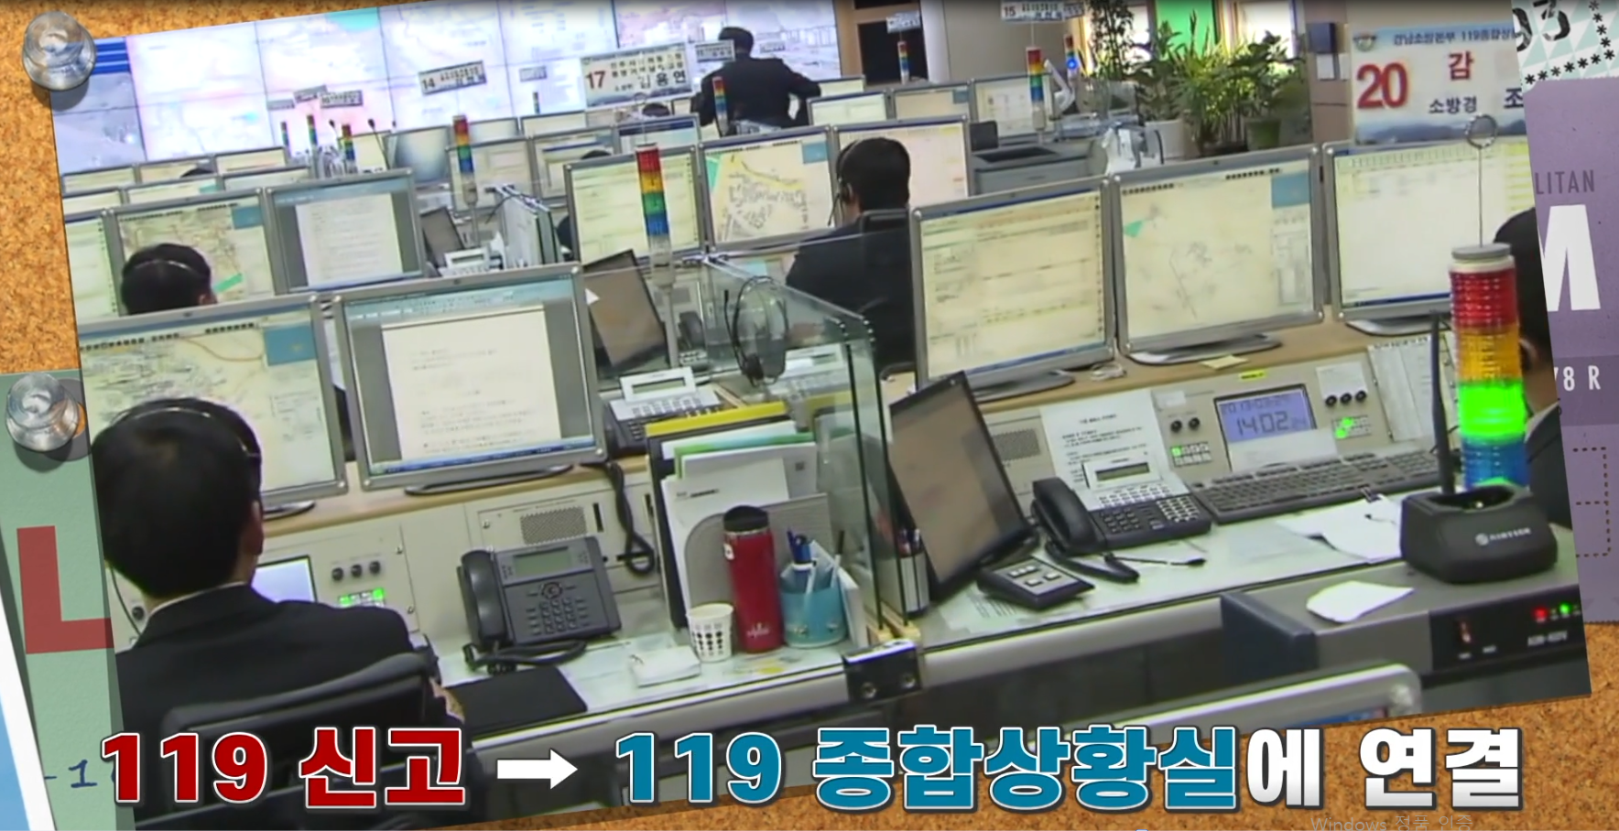
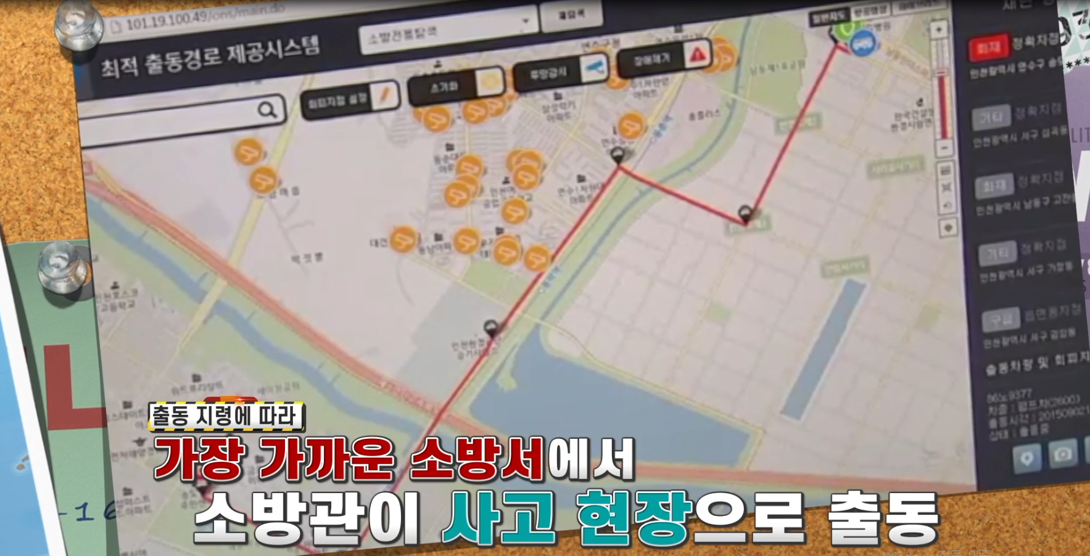
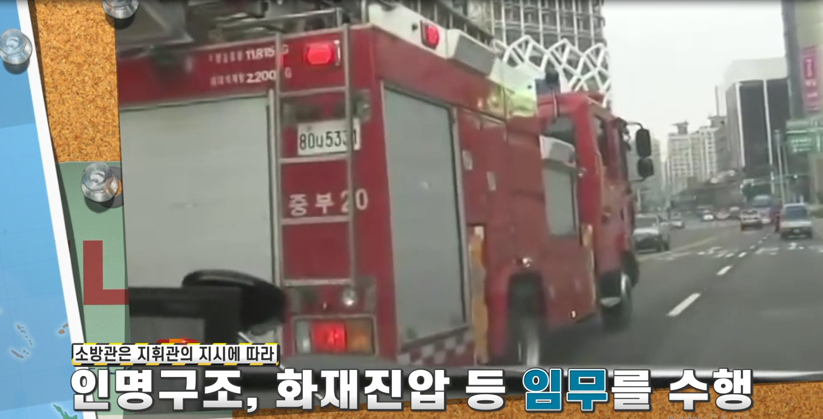
119 신고 방법과 신고처리 과정
3
소방대 편성 및 출동 절차
119 종합상황실 연결
소방관 출동
임무 수행
자동 전화번호식별시스템
지리정보시스템
사고 장소 확인
출동대 자동 편성
출동 지령
가장 가까운 소방서 출동준비
사고 현장에 소방관 출동
지휘관의 지시
인명구조, 화재진압 등 수행
14

Slide 15
화재안전 핵심 포인트
*
“
화재, 구조, 구급, 생활안전 등
각종 재난 예방과 신속대응을 위해
24시간 항상 깨어있는 소방!
평상시 119 신고방법 숙지
신속정확한 119신고가 피해최소화 지름길
“
15

Slide 16


소방서에서 하는 일
‘안전한 사회, 행복한 국민’ 그 속에 소방안전 교육이 있습니다!

